Slide 1
FOTOSINTESIS
PADA TANAMAN C4 DAN CAM

Slide 2
Dalam dunia tumbuhan, dikenal tanaman C3, C4, dan CAM sesuai dengan mekanisme fotosintesisnya
Perbedaan fotosintesis pada tanaman C3, C4, dan CAM terutama pada tempat terjadinya reaksi dan waktu reaksi

Slide 3
Tumbuhan C3
Mendominasi sebagian besar di bumi (85%) dengan melakukan fotosintesis secara standar.
Pada saat siklus Calvin, senyawa pertama yang yang melakukan fiksasi CO2 adalah fosfogliserat (molekul berkarbon 3) dengan bantuan enzim rubisco sehingga lintasan tersebut dinamakan C3.
Tumbuhan ini tidak memiliki adaptasi fotosintesis untuk mengurangi laju fotorespirasi.
Contoh tanaman C3 adalah mangga, padi, gandum, kedelai, dll

Slide 4
Tanaman C4
Tumbuhan yang pada saat melakukan proses fotosintesis menggunakan lintasan C4.
Hal yang membedakan dari tanaman C4 yakni daun dari tanaman C4 berupa Anatomi Kranz.
Anatomi daun tersebut memiliki dua macam kloroplas (dimorfik) di dua tempat yakni sel mesofil dan seludang pembuluh (bundle-sheath).
Tumbuhan C4 jumlahnya sekitar 3% dari tumbuhan berpembuluh.
Contoh tanaman C4 adalah jagung, tebu, shorgum, dll.

Slide 5
Tanaman C4
Tanaman C4 meminimalkan keperluan fotorespirasi
dengan cara menggabungkan CO₂ ke dalam senyawa empat karbon di sel mesofil
Senyawa empat karbon tersebut
Dieksport ke sel berkas pembuluh, dimana CO2 dilepaskan yang digunakan dalam siklus Calvin
Notes:
Tumbuhan C4 dinamakan demikian karena tumbuhan itu mendahului siklus Calvin dengan fiksasi karbon cara lain yang membentuk senyawa berkarbon 4 sebagai produk pertamanya.
Beberapa contoh tumbuhan C4 adalah tebu, jagung, dan anggota famili rumput

Slide 6
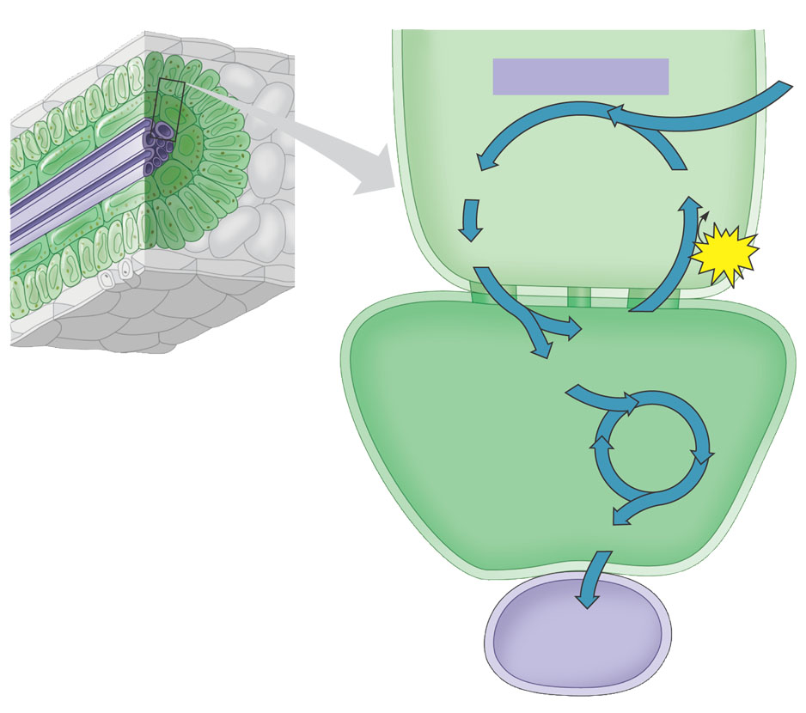
Anatomi daun C₄ dan jalur C₄
Mesophyll cell
Mesophyll
cell
Photosynthetic
cells of C₄ plant
leaf
CO₂
PEP carboxylase
CO₂
Bundle-
sheath
cell
Oxaloacetate (4 C)
PEP (3 C)
Vein
(vascular tissue)
ADP
Malate (4 C)
ATP
C₄ leaf anatomy
Bundle-
Sheath
cell
Pyruate (3 C)
CO₂
Stoma
CALVIN
CYCLE
Sugar
Vascular
tissue
Notes:
Daun tumbuhan C4 mengandung dua jenis sel fotosintetik, yaitu silinder seludang berkas pembuluh yang mengelilingi berkas pembuluh, dan sel mesofil yang berada di luar seludang berkas pembuluh.
CO2 difiksasi dalam sel mesofil oleh enzim PEP karboksilase.
Senyawa berkarbon 4 – malat, dalam hal ini menyalurkan atom CO2 ke dalam sel seludang berkas pembuluh, melalui plasmodesmata
Disana, CO2 dilepas dan memasuki siklus Calvin
Adaptasi ini mempertahankan konsentrasi CO2 dalam seludang berkas pembuluh yang lebih memilih fotosintesis daripada fotorespirasi

Slide 7
Proses Fotosintesis Tanaman C4
Senyawa pertama yang melakukan fiksasi CO2 adalah oksaloasetat (molekul berkarbon 4) dengan bantuan enzim PEP karboksilase yang dilakukan di dalam sel mesofil.
Selanjutnya, oksaloasetat dikonversi menjadi malat dan kemudian masuk ke dalam seludang pembuluh.
Malat dipecah dan menghasilkan piruvat dan CO2.
Piruvat akan menuju ke sel mesofil lagi untuk dikonversi menjadi PEP sedangkan CO2 akan di fiksasi oleh PGA dengan bantuan enzim rubisco.

Slide 8
Tanaman CAM
Tumbuhan yang saat melakukan fotosintesis menggunakan lintasan crassulacean acid metabolism (CAM) untuk meminimalkan laju fotorespirasi.
Pemberian nama tersebut berdasarkan pertama kali ditemukannya lintasan reaksi tersebut pada Famili Crassulaceae.
Saat ini ada sekitar 20 famili tumbuhan CAM seperti Cactaceae, Orchidaceae, Liliaceae, Bromeliaceae, dan Euphorbiaceae.

Slide 9
Tanaman CAM
Tanaman CAM
Membuka stomatanya pada malam hari, menggabungkan CO₂ ke dalam asam organik
Selama siang hari, stomata tertutup
CO₂ dilepaskan dari asam organik untuk digunakan dalam siklus Calvin
Notes:
Adaptasi fotosintetik kedua untuk kondisi yang gersang telah berkembang pada tumbuhan sukulen (kaktus, nanas)
Tumbuhan ini membuka stomata pada malam hari dan menutupnya pada siang hari.
Menutup stomata pada siang hari membantu tumbuhan gurun menghemat air, tetapi juga mencegah CO2 masuk ke daun
Selama malam hari, ketika stomata tumbuhan terbuka, tumbuhan ini mengambil CO2 dan memasukkannya ke dalam berbagai asam organik.
Cara fiksasi karbon ini disebut metabolisme asam krasulase
sel mesofil tumbuhan CAM menyimpan asam organik yang dibuatnya selama malam hari di dalam vakuola hingga pagi, ketika stomata tertutup
Pada siang hari ketika reaksi terang dapat memasok ATP dan NADPH utk siklus Calvin, CO2 dilepas dari asam organik yang dibuat pada malam hari sebelum dimasukkan ke dalam gula dalam kloroplas

Slide 10
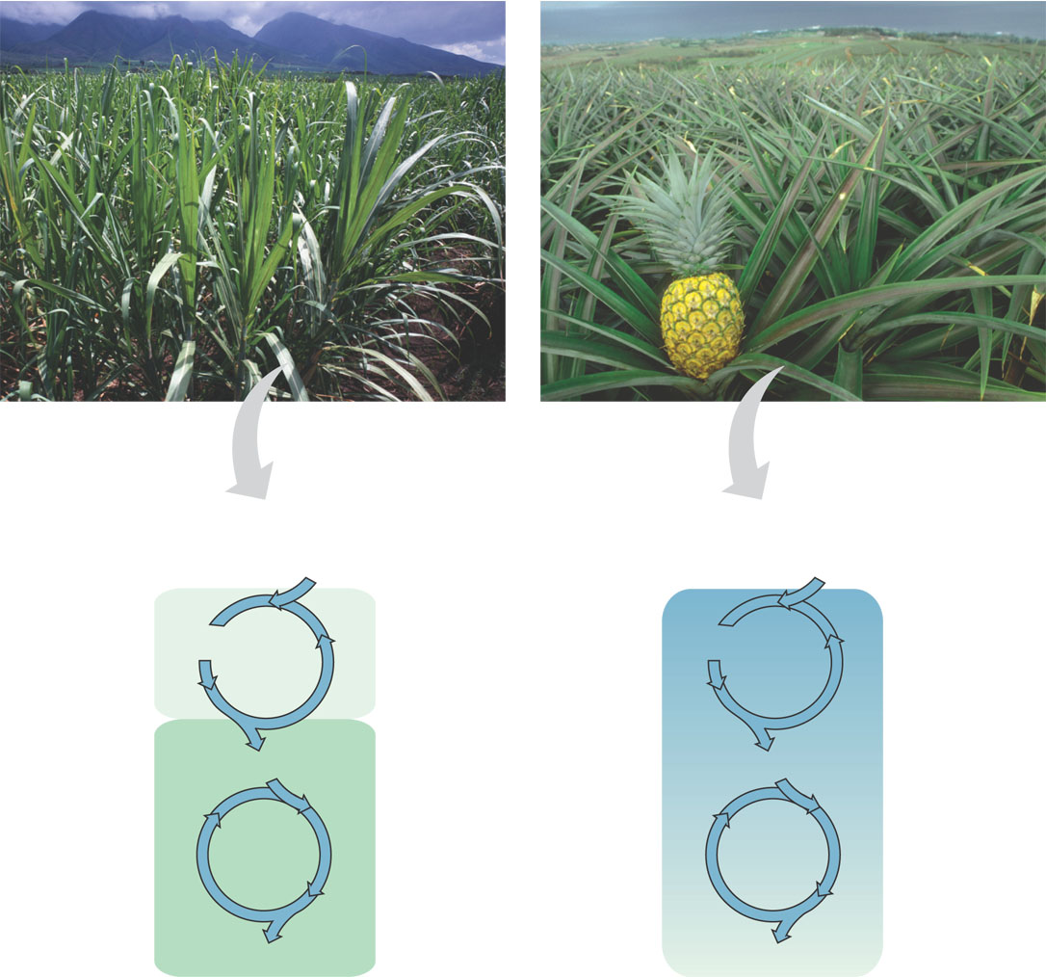
Jalur CAM mirip dengan jalur C₄
Sugarcane
Pineapple
C₄
CAM
Mesophyll Cell
CO₂
CO₂
Organic acid
1
CO₂ incorporated
into four-carbon
organic acids
(carbon fixation)
Organic acid
Night
Bundle-
sheath cell
Day
(a)
Spatial separation of steps. In C₄ plants, carbon fixation and the Calvin cycle occur in different
types of cells.
(b)
Temporal separation of steps. In CAM plants, carbon fixation and the Calvin cycle occur in the same cells at different times.
CALVIN CYCLE
2
Organic acids
release CO₂ to
Calvin cycle
CALVIN CYCLE
Sugar
Sugar

Slide 11
Persamaan antara tumbuhan C4 dan CAM adalah keduanya memiliki jalur metabolisme yang sama. Perbedaannya adalah tumbuhan C4 berbeda secara struktural dalam hal lintasan metabolismenya, sedangkan tumbuhan CAM berbeda dalam hal waktu.

Slide 12
